Slide 1
بررسی روش­های استخراج لاستیک طبیعی در گیاهان قندرون، شنگ و کاسنی
گروه آموزشی بیوتکنولوژی، دانشکده کشاورزی، دانشگاه بوعلی‌سینا، همدان
زهرا قالبی حاجیوند :دانشجوی کارشناسی ارشد بیوتکنولوژی دانشکده کشاورزی دانشگاه بوعلی سینا همدان
دکتر هدایت باقری : استادیار بیوتکنولوژی دانشکده کشاورزی دانشگاه بوعلی سینا همدان
Zahra5605hajivand@gmail.com

Slide 2
چکیده
کاسنی، شنگ و قندرون گیاهان مهمی در خانوادهAsteraseae می باشند که به دلیل داشتن انواع مختلف ترکیبات ثانویه از جمله لاستیک طبیعی دارای اهمیت هستند. لاستيک طبيعي يكي از مهمترين پلي مرهاي صنعتي است که توسط گياهان توليد مي شود و شامل 94 درصد سيس 1و4 پلي ايزوپرن و 6 درصد پروتئين ها و اسيدهاي چرب مي باشد. اين پليمر زيستي ويژه و استراتژيک، در بيش از 40000 فرآورده درصنعت لاستيک و تاير و تجهيزات پزشكي مورد استفاده قرار مي گيرد .
در این تحقیق سه روش برای استخراج لاستیک استفاده شد که بیشترین لاستیک استخراج شده با استفاده از روش هیدرولیز آنزیمی بود و مقدار لاستیک استخراج شده از گیاه قندرون نسبت به دو گیاه دیگر بیشتر بود.
کلمات کلیدی :لاستیک طبیعی،قندرون ، شنگ ، کاسنی ، هیدرولیزآنزیمی

Slide 3
مقدمه
لاستیک طبیعی یکی از مهم ترین پلیمرهایی است که توسط گیاهان تولید می شود.این پلیمر زیستی، منحصربه فرد و اقتصادی عمدتا توسط درخت لاستیک(هوآ برازیلینسیس)تولید می شود. با این حال افزایش تقاضا برای لاستیک طبیعی به بیش از12/1 میلییون تن در سال 2014 می رسد.(شولز و همکاران،2011).عواملی مانند تغییر آب و هوا، آسیب پذیری درخت لاستیک به بیماری ها و تک کشتی دلایلی بر جستجوی گیاهان جایگزین برای تولید لاستیک طبیعی را توجیه می کند(آریاس و همکاران،2016)
بسیاری از گونه های گیاهی مقادیر کمی لاستیک در شیره خود تولید می کنند (ون بیلن و پویریر، 2007)، اما امروزه فقط یک مورد برای تولید تجاری استفاده می شود: درخت لاستیک Hevea Brasiliensis گونه های دیگر به عنوان گزینه های دیگر مورد بررسی قرار گرفته اند و عمدتا دو مورد از نظر تجاری مورد توجه بوده اند: گویول ، درختچه ای که بیشتر در مناطق نیمه خشک در جنوب آمریکا و مکزیک رشد می کند (یولکس ، 2013) و قاصدک روسی Taraxacum kok-saghys که منشا آن از قزاقستان است (ژوزفسون ، 1953).

Slide 4
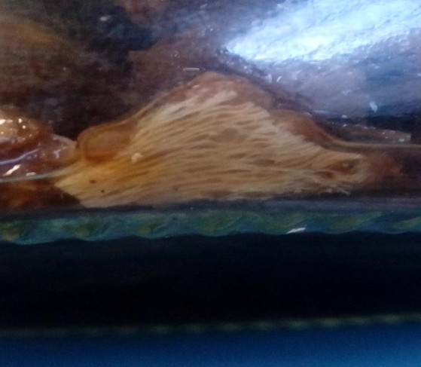
روش‌ انجام تحقیق
ریشه های گیاهان قندرون، شنگ و کاسنی از مزارع شهرشتان همدان جمع آوری شدند ، به منظور حذف آلودگی سطحی ریشه ها با آب شستشو داده شدند . برای استخراج لاستیک از ازسه روش استفاده شد . در روش اول ریشه های گیاهان آسیاب شده و پودر شدند و بعد از اضافه کردن استون،ورتکس شدید انجام شد تا پودر گیاه کاملا با استن مخلوط شود سپس سانتریفیوژ با دور 9/6 دور در دقیقه انجام شد.درمرحله بعد ان هگزان اضافه شده و سانتریفیوژ با همان دور انجام شد. در روش دوم از پودر ریشه گیاهان و بافر استخراج که شامل سولفید سدیم ، آمونیاک و کازئین بود استفاده شد. در روش سوم که هیدرولیز آنزیمی نام دارد،ریشه ها به قطعات 40-20 میلی متری بریده شدند و در آون در دمای 45 درجه سانتی گراد خشک شدند. 10 گرم از ریشه ها با 100 میلی لیتر سدیم هیدروکسید
در دمای 100 درجه سانتی گراد در بن ماری به مدت 35 دقیقه جوشانده
شدند تا اجزای لیگنوسلولز و اینولین استخراج شود. و بعد از آن ریشه ها
با آب مقطر فیلتر شده و آب کشی شدند. سپس ریشه ها درون فلاسک
250 میلی لیتری حاوی 15 میلی لیتر عصاره آنزیم سلولاز به مدت 8 روز
درون شیکر انکوباتور، انکوبه شده و در مرحله بعد از بافر سیترات به مدت
3 روز استفاده شد. در نهایت لاستیک شناور روی بافر جمع آوری شد.
تاثیر آنزیم روی بافت گیاه

Slide 5
فرضیه‌ها
- راندمان استخراج لاستیک طبیعی از گیاهان قندرون، شنگ و کاسنی،در نمومه های مختلف متفاوت است.
- کارایی روش های مختلف برای استخراج لاستیک طبیعی از گیاهان قندرون، شنگ و کاسنی در محیط طبیعی و درون شیشه ای متفاوت است.

Slide 6
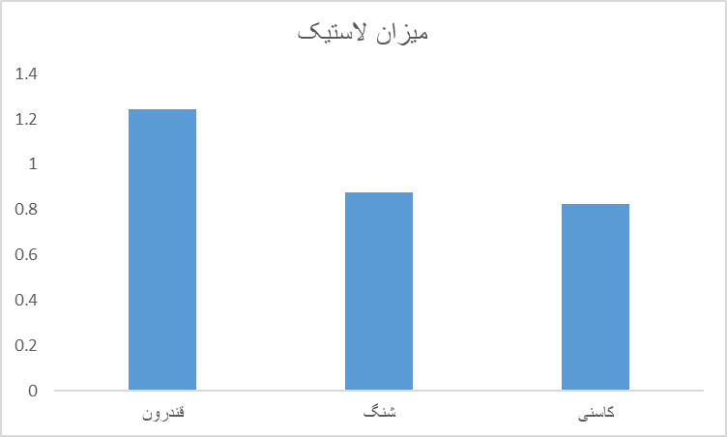
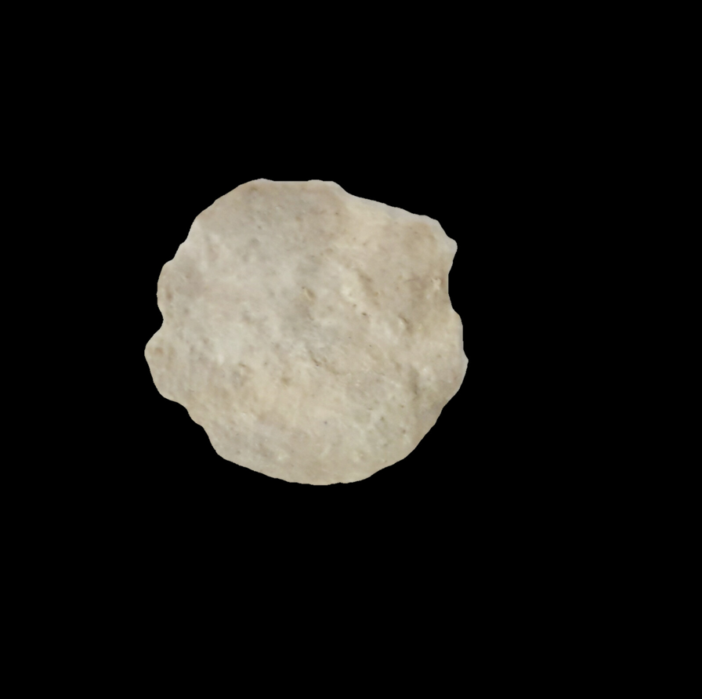
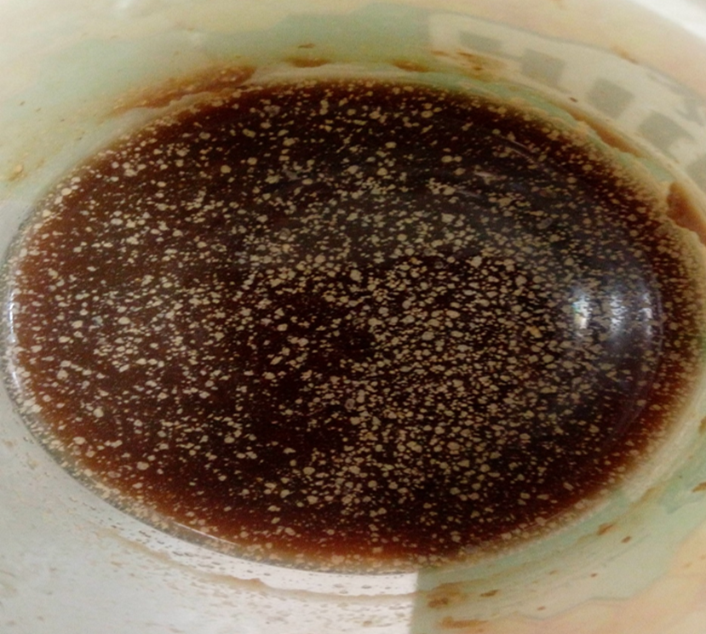
بحث و نتیجه‌گیری
طبق نتایج به دست آمده با استفاده ار روش هیدرولیز آنزیمی بیشترین مقدار لاستیک از گیاهان مورد نظر استخراج شد. همچنین مقدار لاستیک استخراج شده از گیاه قندرون نسبت به شنگ و کاسنی بیشتر بود.
میزان لاستیک استخراج شده از هر گیاه
لاستیک استخراج شده
ذرات لاستیک شناور روی بافر

Slide 7
تقدیر و تشکر
تشکر میکنم از جناب آقای دکتر باقری استاد راهنمای محترم و همچنین تمامی دوستانی که در انجام این کار من را یاری نمودند.

Slide 8
منابع
Arias, M., Hernandez, M., Remondegui, N., Huvenaars, K., van Dijk, P., Ritter, E. 2016a. First genetic linkage map of Taraxacum koksaghyz Rodin based on AFLP, SSR, COS and EST-SSR markers. Scientific Reports, 6, 31031.
Josefsson, A., 1953. Förädlingsarbeten med gummimaskros. Sveriges Utsädesförenings Tidsskrift, pp.293-385
van Beilen, J. B. & Poirier, Y., 2007. Guayule and Russian Dandelion as alternative sources of natural rubber. Critical Reviews in Biotechnology, pp. 217-231.
Yulex,2013. Yulex, Science, Bioprocessing. [Online]. Available at: http://www.yulex.com/science/bioprocessing/ [Accessed 30 September 2013].

